Slide 1
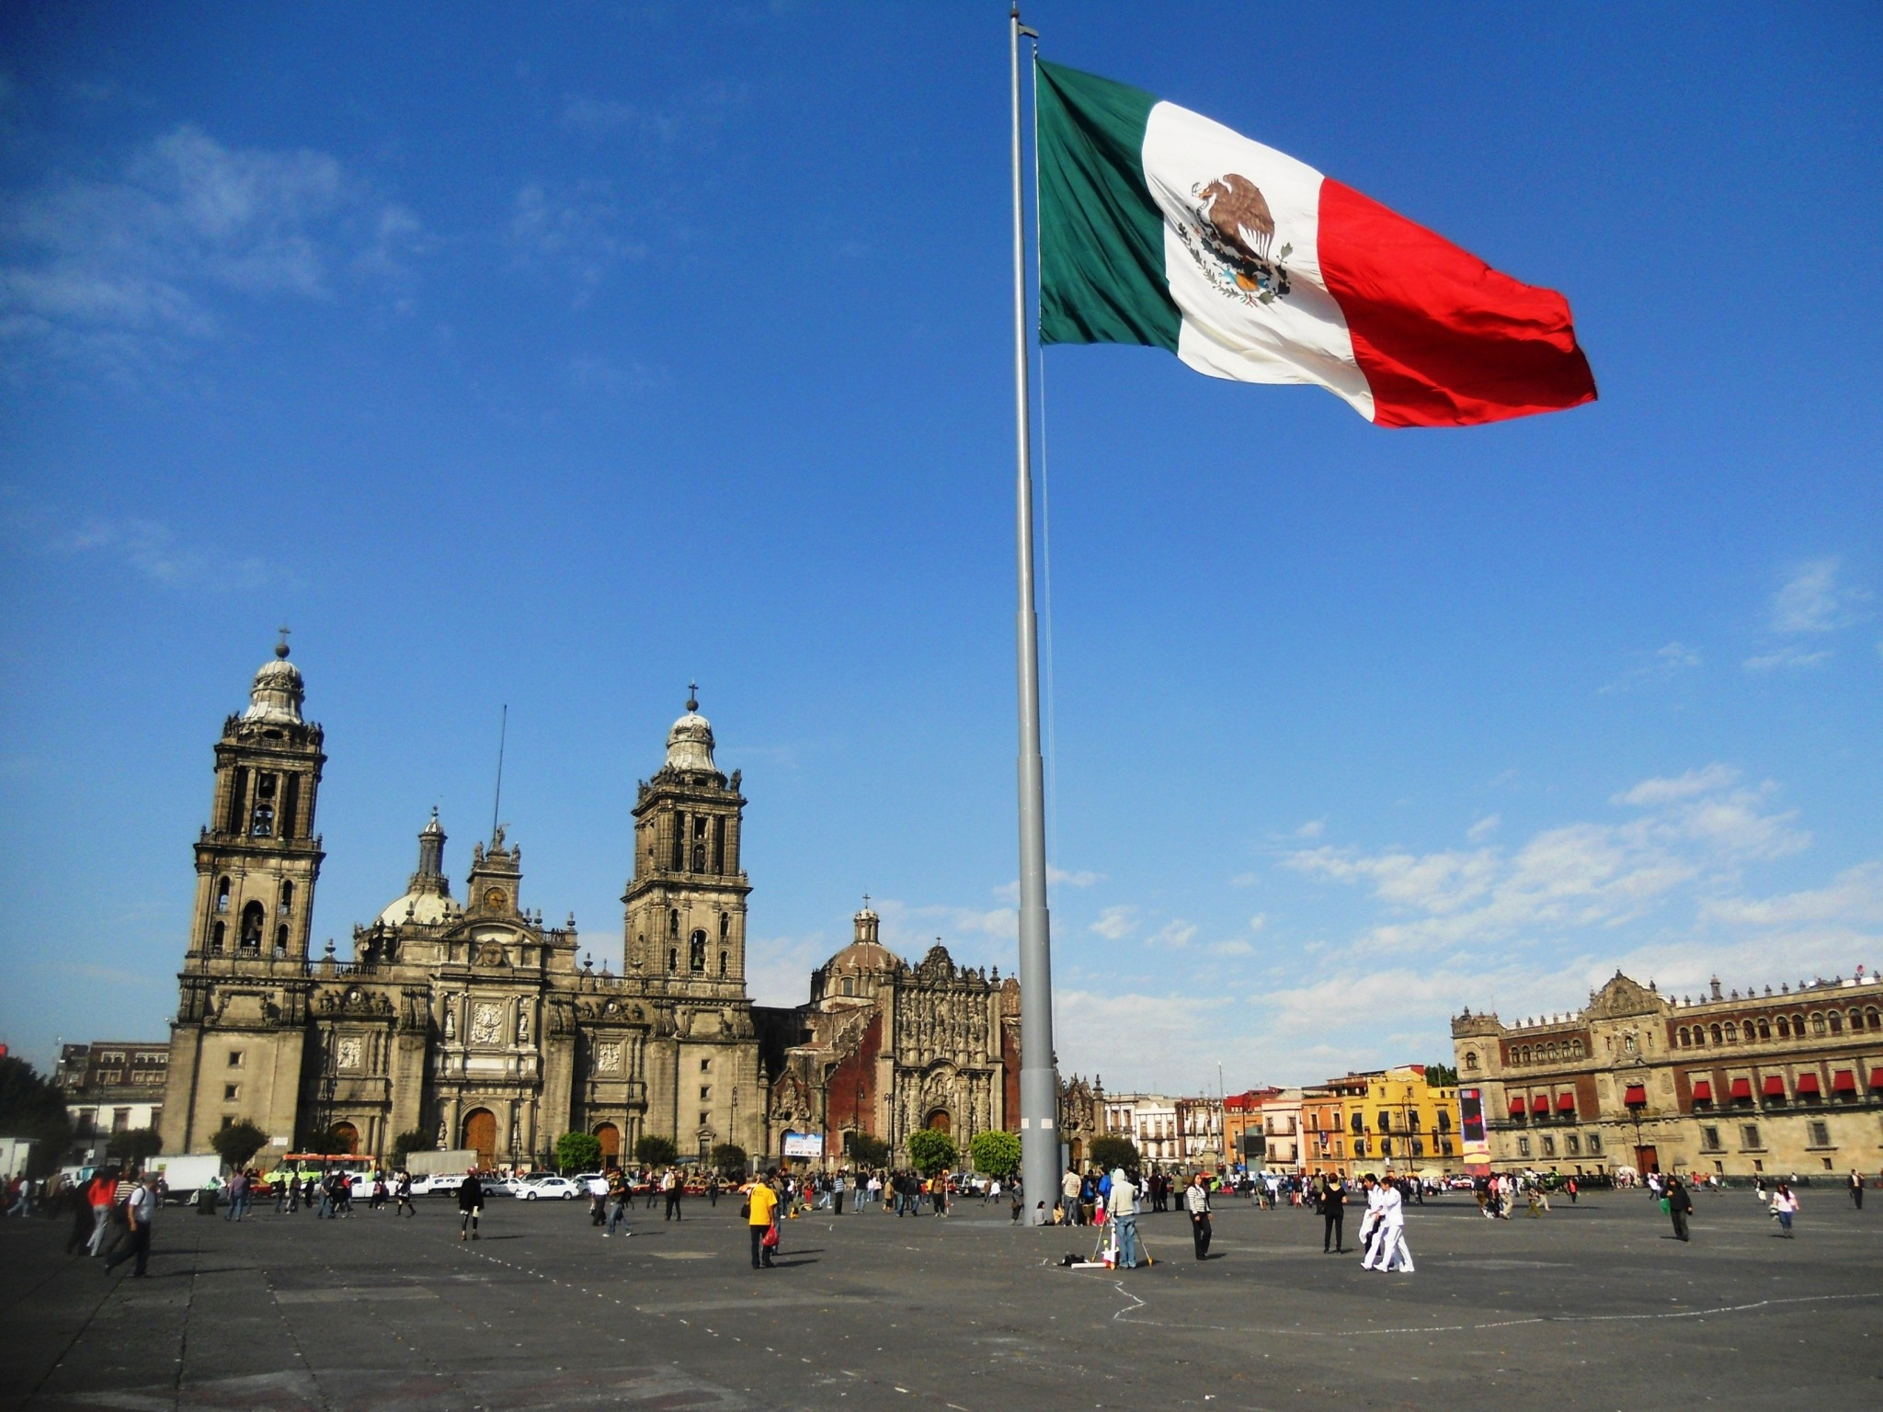
El Futuro próximo de México
Alfredo Anaya Orozco – Tequila, Jalisco - 23 de agosto de 2024.

Slide 2

ENTORNO GLOBAL

Slide 3

LAS MAYORES ECONOMÍAS DEL MUNDO
MÉXICO
El país cerró el año 2023 con un Producto Interno Bruto (PIB) estimado en 1,81 billones de dólares, un incremento de 400 mil millones comparando con las previsiones tanto de esa entidad como de otras instituciones financieras internacionales [1].

Slide 4
MERCADO CON GRAN POTENCIAL Y CAPITAL HUMANO
MÉXICO
México es uno de los principales mercados a nivel mundial.
Con una población superior a los 129 millones de habitantes de los cuales el 45.35% (61 millones) corresponde a población económicamente activa (PEA) y 59.4 millones se encuentran ocupados.[1]
Alrededor del 43.8% de los habitantes del país son menores de 25 años y la edad promedio es de 29 años.[2]

Slide 5
LAS MAYORES ECONOMÍAS DEL MUNDO
México escaló cuatro posiciones para ubicarse en el puesto 12 del año 2023
Comparativa del PIB con otros países
Billones de dólares
Sitio | País | 2023
1 | Estados Unidos | 26.95
2 | China | 17.70
9 | Brasil | 2.13
12 | México | 1.81
13 | Corea del Sur | 1.71
14 | Australia | 1.69
15 | España | 1.58

Slide 6
DESTINO DE INVERSIÓN
MÉXICO
Según el World Investment Report 2024 publicado por la Conferencia de las Naciones Unidas sobre Comercio y Desarrollo (UNCTAD), México se ubicó 9º como receptor mundial de inversión extranjera directa (IED) y el 3º entre las economías en desarrollo.

Slide 7
DESTINO DE INVERSIÓN
Top 10 de países receptores de IED 2023
Ranking
Miles de Millones de Dólares
Sitio | País | 2022 | 2023
1 | Estados Unidos | 332 | 311
2 | China | 189 | 163
3 | Singapur | 141 | 160
4 | Hong Kong | 110 | 113
5 | Brasil | 73 | 66
6 | Canadá | 46 | 50
7 | Francia | 76 | 42
8 | Alemania | 27 | 37
9 | México | 36 | 36
10 | España | 45 | 36

Slide 8
IED MÉXICO
Récord histórico en el primer semestre de 2024
Histórico
Miles de Millones de Dólares
Año | MDD
2021 | 33,486
2022 | 36,316
2023 | 36,280
Junio 2024 | 31,096

Slide 9
POTENCIA COMERCIAL
MÉXICO
Según datos de la Organización Mundial de Comercio, en 2023 las exportaciones de bienes y servicios desde México sumaron más de 593 mil millones de dólares, ubicando al país como el 12° importador global, el 9º exportador en el mundo, y el 1º de América Latina [1].

Slide 10
POTENCIA COMERCIAL
Exportaciones de bienes en América Latina 2023
Ranking
Millones de Dólares
Sitio | País | 2023 | %
1 | México | 593,012 | 42.8%
2 | Brasil | 339,696 | 24.5%
3 | Otros | 181,820 | 13.1%
4 | Chile | 94,937 | 6.8%
5 | Argentina | 66,787 | 4.8%
6 | Peru | 60,756 | 4.4%
7 | Colombia | 49,545 | 3.6%

Slide 11
ECONOMÍAS DEL G-20
MÉXICO
México, quinto lugar entre las economías del G-20 que tendrán mayor crecimiento en 2024 [1].
El Fondo Monetario Internacional proyecta un crecimiento del 2.2%, superando la expansión económica de Brasil, Canadá, Francia y Alemania.

Slide 12
ECONOMÍAS DEL G-20
Quinto lugar en proyección de crecimiento al 2024
Ranking
G-20
Sitio | País | 2024
1 | India | 7.0%
2 | China | 5.0%
3 | Rusia | 3.2%
4 | Estados Unidos | 2.6%
5 | México | 2.2%
6 | Brasil | 2.1%
7 | Arabia Saudita | 1.7%
8 | Canadá | 1.3%
9 | Francia | 0.9%
10 | Sudáfrica | 0.9%
11 | Reino Unido | 0.7%
12 | Italia | 0.7%
13 | Japón | 0.7%
14 | Alemania | 0.2%

Slide 13
PRINCIPAL SOCIO COMERCIAL DE ESTADOS UNIDOS
MÉXICO
Por primera vez en dos décadas, Estados Unidos le compró más bienes a México que a China en 2023.
En términos totales de las importaciones estadounidenses, la proporción que representan los productos chinos quedó en 13.9%, mientras que los productos mexicanos representaron un 15.4% [1].

Slide 14
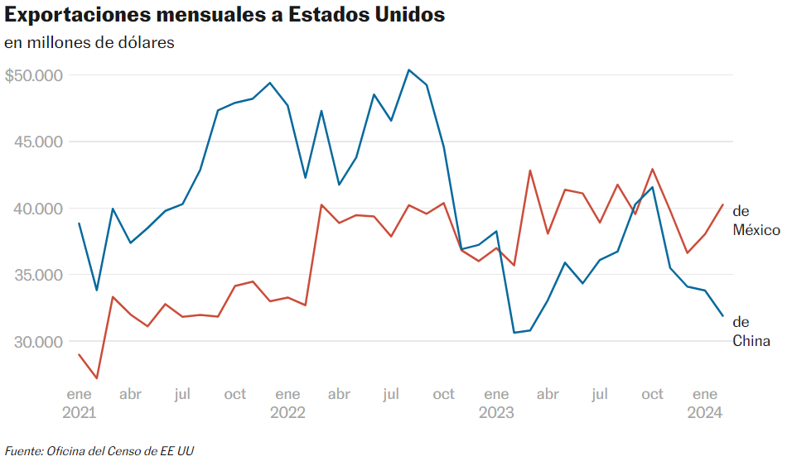
PRINCIPAL SOCIO COMERCIAL DE ESTADOS UNIDOS
Entre los productos que más compra EE UU a México están los autos y autopartes, electrónicos, petróleo y productos agrícolas.
Intercambio comercial entre EU
Sitio | País | 1er Bim 2024
1 | México | 78,286
2 | Canadá | 69,700
3 | China | 65,688

Slide 15
TERCER SOCIO COMERCIAL DE CANADÁ
Intercambio comercial entre Canadá 1er Trim. 2024
Intercambio comercial entre Canadá
Millones de dólares
País | MDD
Estados Unidos | 173,367
China | 19,969
México | 9,826
Japón | 6,748
Reino Unido | 6,070
Alemania | 5,435.00
Corea del Sur | 4,465.00
Otros | 46,165

Slide 16
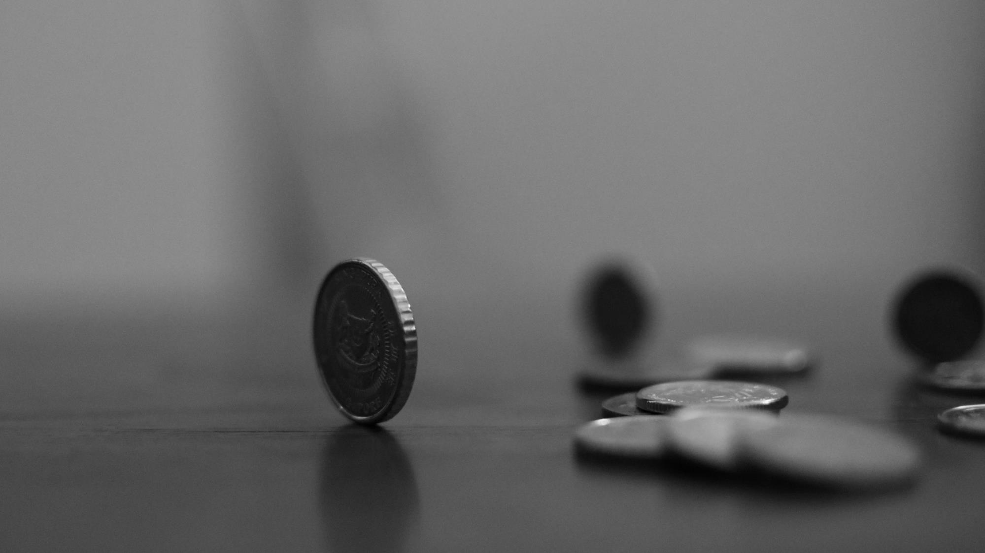
BLOQUES E INTEGRACIÓN REGIONAL
AMÉRICA DEL NORTE
México, Estados Unidos y Canadá conformaron el TLCAN (Tratado de Libre Comercio de América del Norte) o NAFTA (North American Free Trade Agreement) en 1994, que es el bloque económico más grande del mundo con un PIB equivalente al 29.89% del PIB mundial. [1]
El 30 de noviembre de 2018 se suscribió el Tratado entre México, Estados Unidos y Canadá (T-MEC), y el cual representa una modernización del TLC y entró en vigor el 1 de julio de 2020.

Slide 17
BLOQUES E INTEGRACIÓN REGIONAL
AMÉRICA LATINA
México también forma parte de América Latina, región integrada por países con raíces étnicas y culturas similares.
Recientemente México ha impulsado una iniciativa de integración regional con Chile, Colombia y Perú denominada Alianza del Pacífico, conformando un bloque económico, comercial y de cooperación que representa el 41% del PIB, el 59% del comercio total y el 44% de la atracción de inversión de Latinoamérica. [1]
Esta iniciativa adquiere gran relevancia al constituir la 8ª potencia económica y comercial a nivel global.

Slide 18
BLOQUES E INTEGRACIÓN TRANSATLÁNTICA
EUROPA
Europa está integrada por una población de más de 447 millones de habitantes, con un PIB per cápita de 39,940 USD, uno de los más altos del mundo [1], convirtiéndola en uno de los principales mercados a nivel mundial.
México tiene firmado un tratado de libre comercio con la Unión Europea que entró en vigor desde el año 2000, el cual le ofrece acceso preferencial y protección con los 27 Estados miembro, tanto en aspectos comerciales como de inversión. Como parte de las transiciones de Reino Unido con la Unión Europea, se firmó un acuerdo que mantendrá el acceso preferencial al comercio entre México y Reino Unido, el cual entró en vigor el 1º de enero de 2021 sujeto a los procedimientos parlamentarios y las aprobaciones legislativas.

Slide 19
BLOQUES E INTEGRACIÓN TRANSPACÍFICA
ASIA – OCEANÍA
La región Asia – Oceanía está integrada por más de 50 economías y se ha convertido en un motor dinámico de crecimiento.
Su población es de 4,700 millones de habitantes y su economía del 36% del PIB mundial, y el 36% del comercio global [1], junto con 10 países.
México suscribió el Tratado Ampliado y Progresista de Asociación Transpacífico (CPTPP) por sus siglas en inglés, uno de los Tratados más relevantes por la dimensión económica regional, Asia, Oceanía, Norteamérica y Sudamérica y la diversidad de temas que aborda.

Slide 20
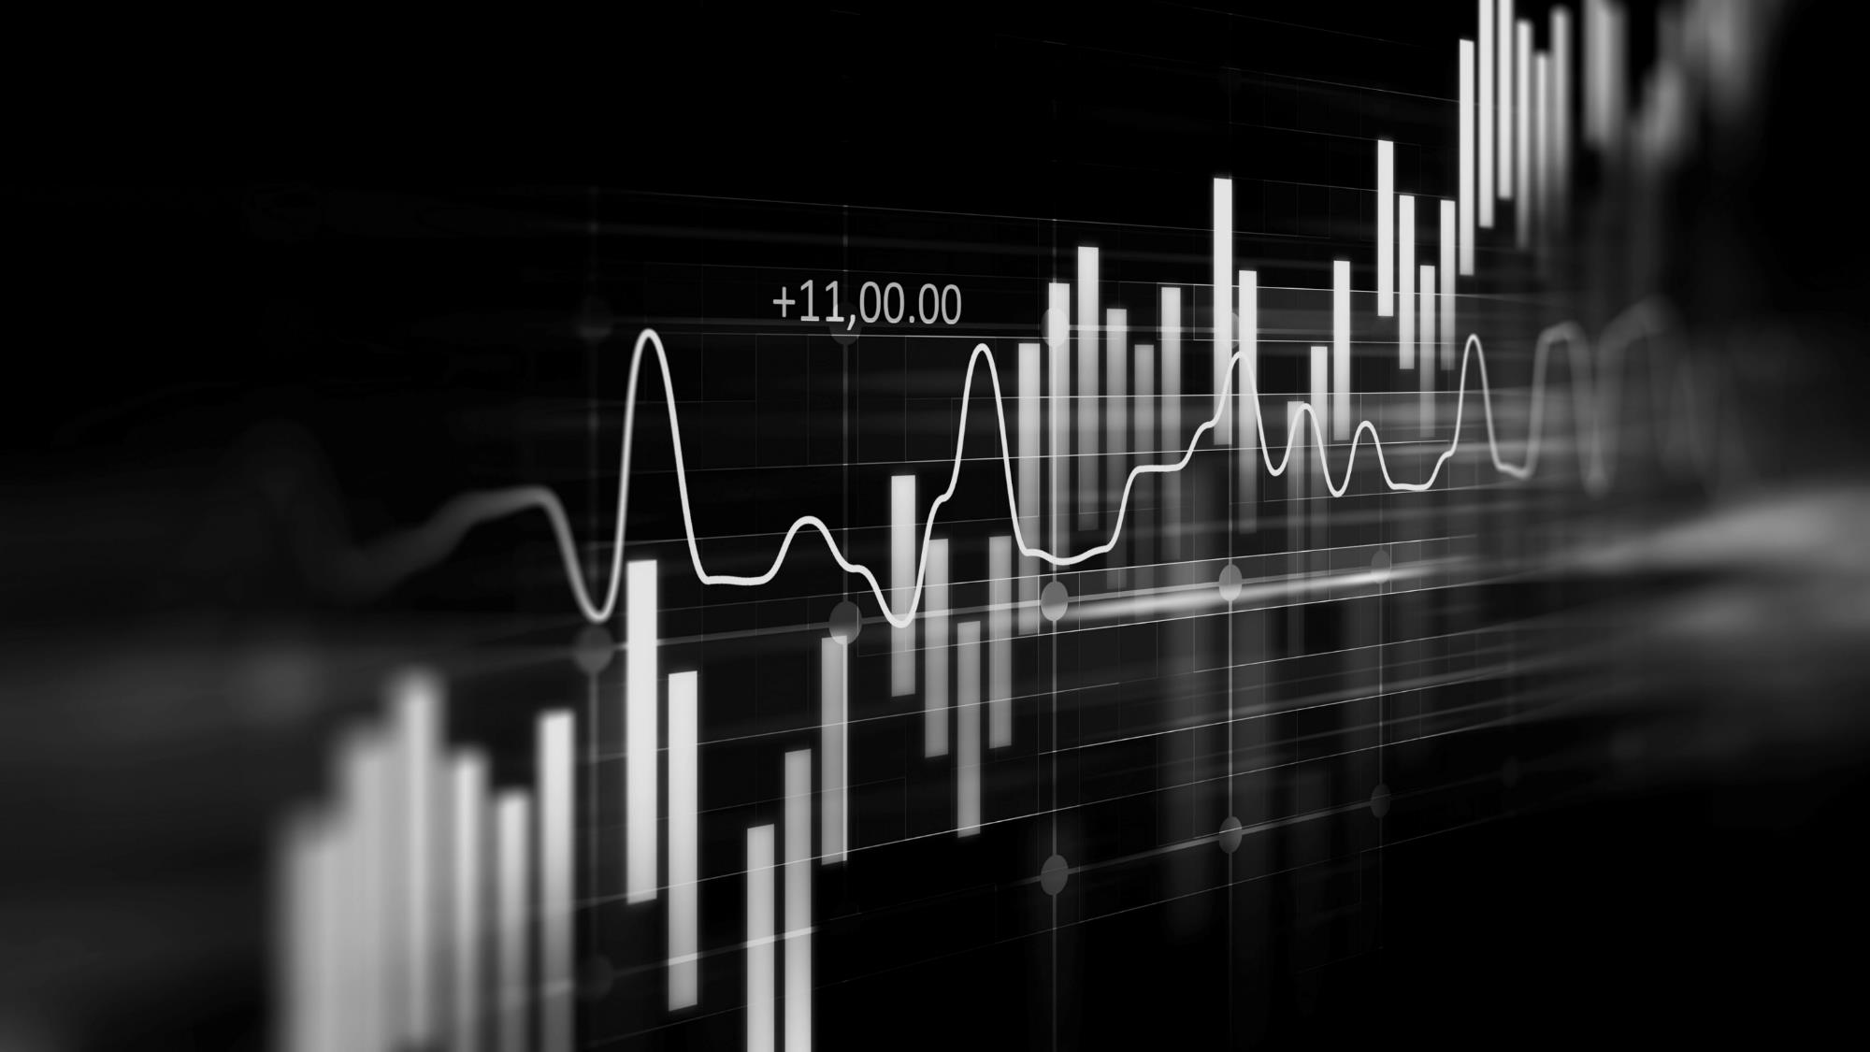
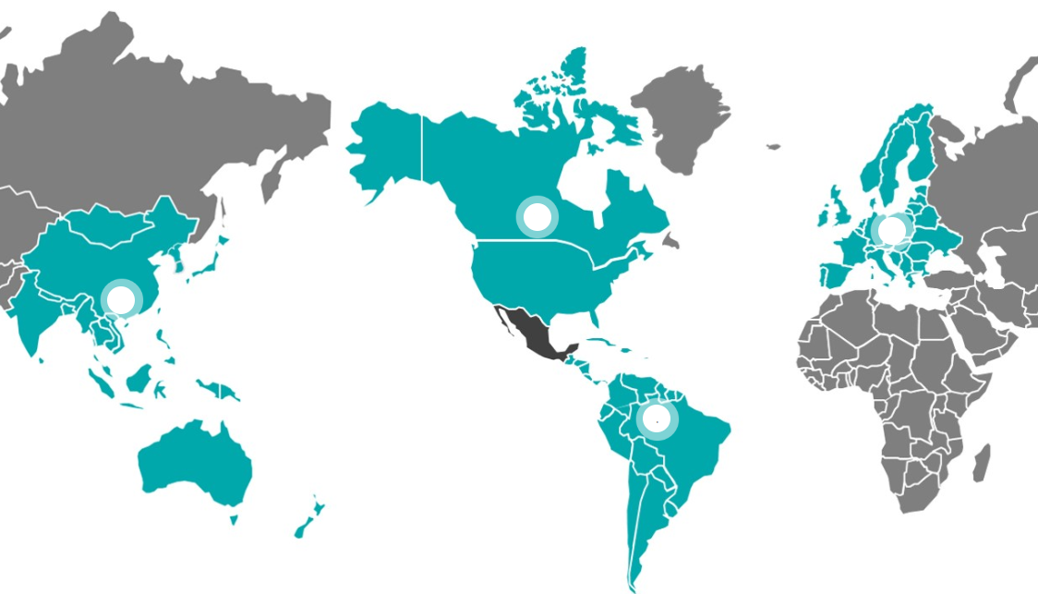
BLOQUES E INTEGRACIÓN GLOBAL
PANORAMA
Las empresas necesitan nuevas oportunidades de inversión, pero usan herramientas y servicios antiguos u obsoletos

Slide 21
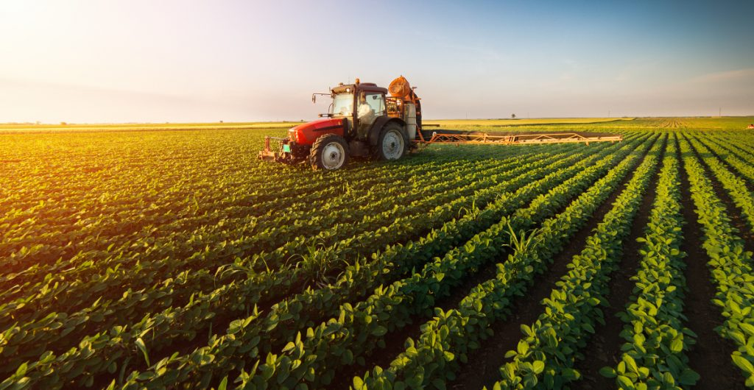
CONTEXTO AGRÍCOLA

Slide 22
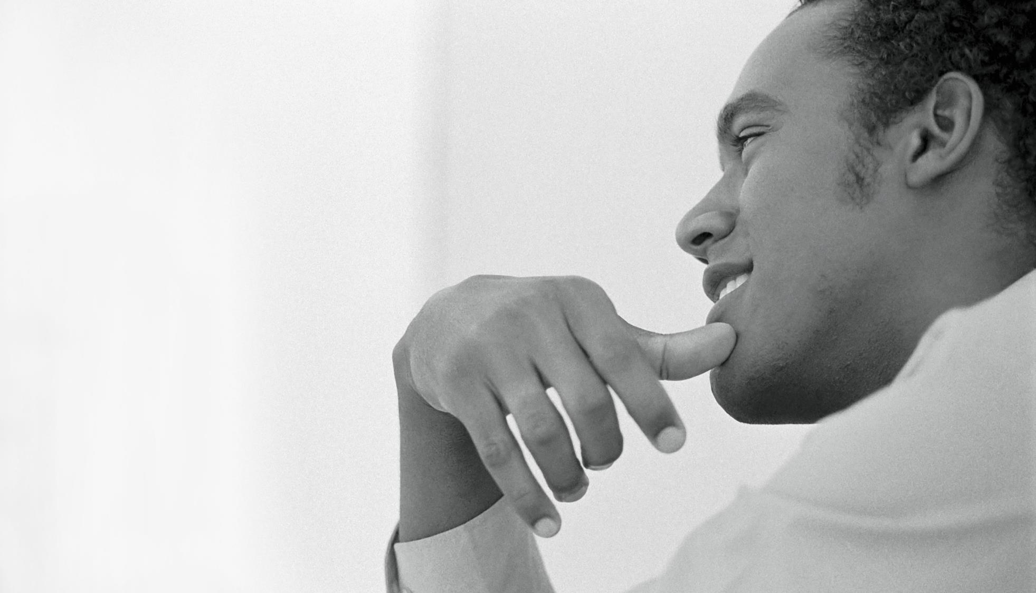
LOS JÓVENES, EL PRESENTE DE LA AGRICULTURA
Las manos que trabajan el campo necesitan continuar su legado mediante la transmisión de conocimientos de generación en generación. [1].
NO SE VE UNA PROXIMA GENERACION CON ANIMO DE PARTICIPAR EN LOS TEMAS DE PRODUCCION AGRICOLA.
Ventajas

Slide 23
LA APUESTA DE LA JUVENTUD EN EL CAMPO
Combinar el conocimiento ancestral con tecnología de punta
Productores en el campo mexicano
Rango de edad
Género | Mayores de 45 años | Entre 18 y hasta 44 años | Total de mano de obra agropecuaria
Hombres | 16,320,073 | 6,346,695 | 22,666,767
Mujeres | 3,108,585 | 1,208,894 | 4,317,480
Total | 19,428,658 | 7,555,589 | 26,984,247

Slide 24
NUMERALIA AGRÍCOLA
PANORAMA
LA AGRICULTURA NACIONAL EN CIFRAS
En México se cuenta con 24.6 millones de hectáreas para la agricultura [1].
4.3 millones de hectáreas son de riego,
20.1 millones de hectáreas son de temporal en áreas planas
Se cultivaron 21.7 millones de hectáreas [1].
A nivel mundial ocupamos el lugar 11 en producción de cultivos agrícolas [1].
En 2023, el valor de producción de cultivos agrícolas en México superó los 921.000 millones de pesos mexicanos, lo que representó un incremento significativo de casi 37.000 millones de pesos mexicanos en comparación con lo reportado el año anterior [2].

Slide 25
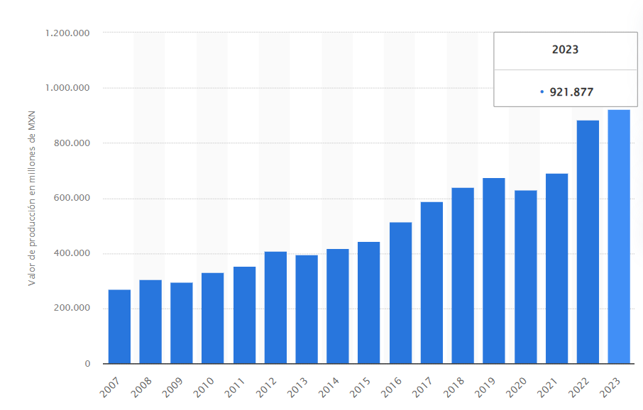
PRODUCCIÓN AGRÍCOLA 2007 A 2023 EN MDP
PANORAMA
Las empresas necesitan nuevas oportunidades de inversión, pero usan herramientas y servicios antiguos u obsoletos

Slide 26

AREAS DE OPORTUNIDAD

Slide 27
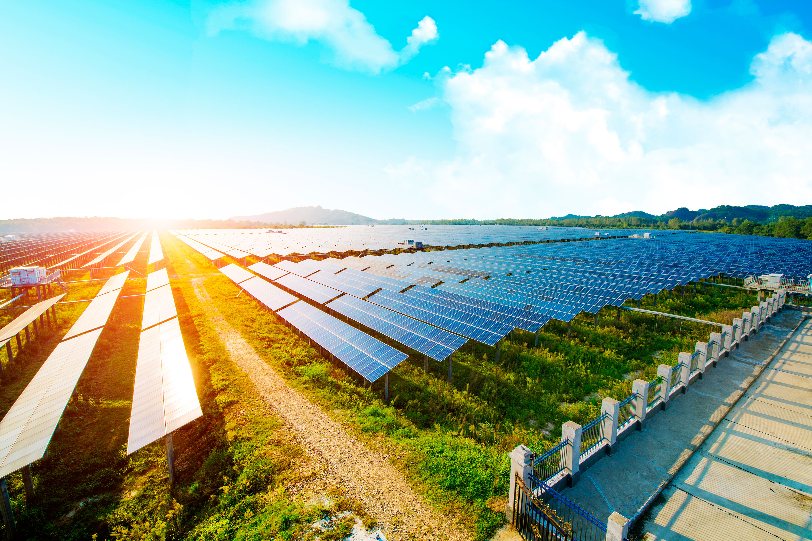
GENERACION DE ENERGIA

Slide 28
GENERACIÓN ENERGÉTICA
PANORAMA
mercado energético mexicano
La generación eléctrica privada en México ha sido objeto de importantes inversiones.
La Asociación Mexicana de Energía (AME) informa que al cierre de 2023 se han destinado 25 mil millones de dólares en esta área, logrando una capacidad instalada de 33,000 MW mediante ciclos combinados, que representan el 38% de la capacidad instalada total del país [1].
Esto demuestra la confianza del sector privado en el mercado energético mexicano y su compromiso con la expansión de la capacidad de generación, a pesar de la falta de claridad de la política energética con la inversión privada en este sexenio.
EL RETO ES TENER REGLAS CLARAS PARA DEJAR INVERTIR AL PRIVADO A SU MAXIMA CAPACIDAD.

Slide 29
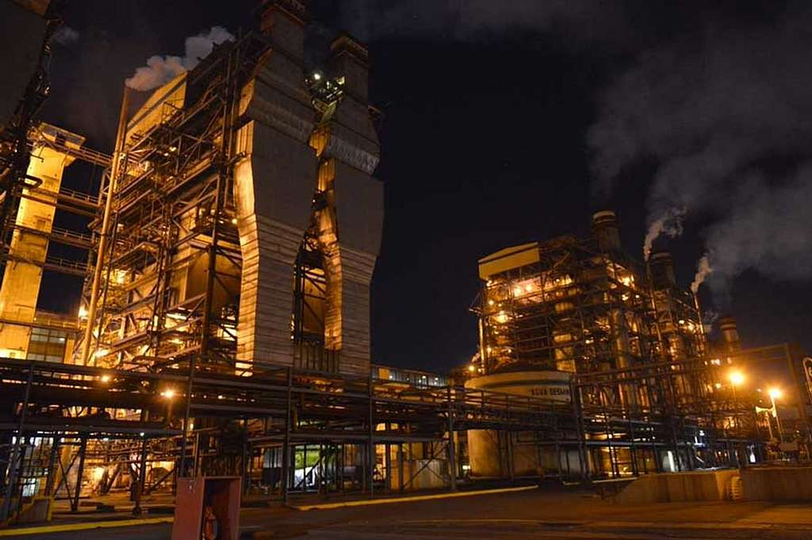
ENERGÍA TERMOELÉCTRICA
CENTRALES TÉRMICAS
El gas natural es el principal recurso para la generación termoeléctrica en México, representando cerca del 55% de la producción en 2021 [1]. Le siguen el petróleo y sus derivados, y el carbón.
En total, la generación termoeléctrica del país asciende a aproximadamente 50 teravatios.

Slide 30
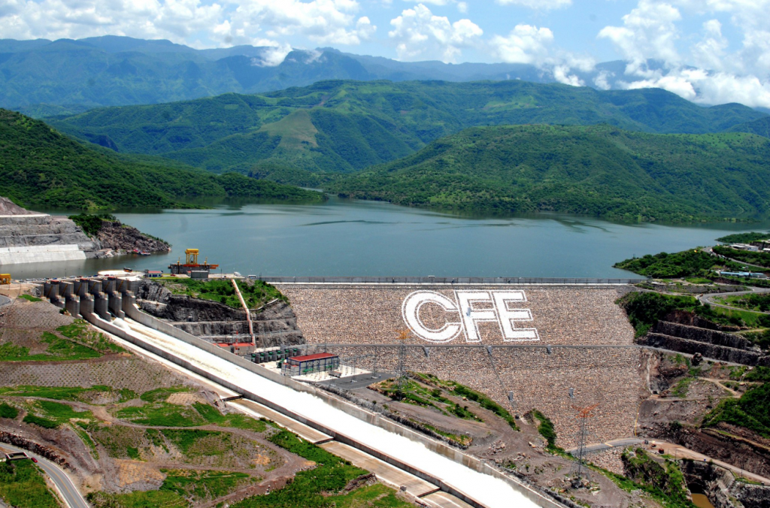
ENERGÍA HIDROELÉCTRICA
REPRESAS Y CENTRALES
México cuenta con 86 represas y centrales hidroeléctricas que aprovechan el flujo de ríos y cascadas, con una producción aproximada de 6 teravatios [1].

Slide 31
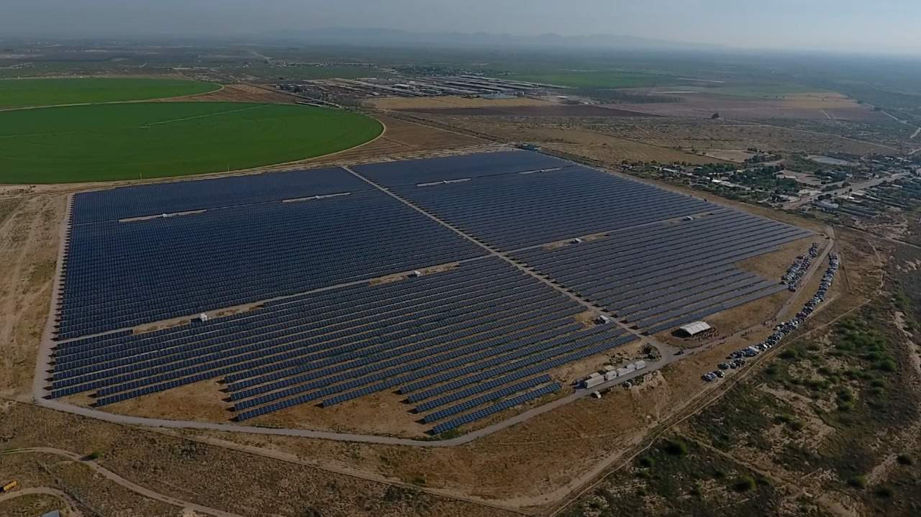
ENERGÍA SOLAR
TERMOSOLARES Y FOTOVOLTAICAS
Con la abundante luz solar que recibe México, este recurso renovable y sustentable ha ido ganando popularidad. Estas plantas pueden ser termosolares (usan calor solar para calentar agua) o fotovoltaicas (transforman directamente la energía solar en electricidad).
En México, en más del 80% del territorio mexicano [1] es viable desarrollar proyectos solares, y actualmente existen 23 centrales solares capaces de producir aproximadamente 4.0 teravatios.

Slide 32
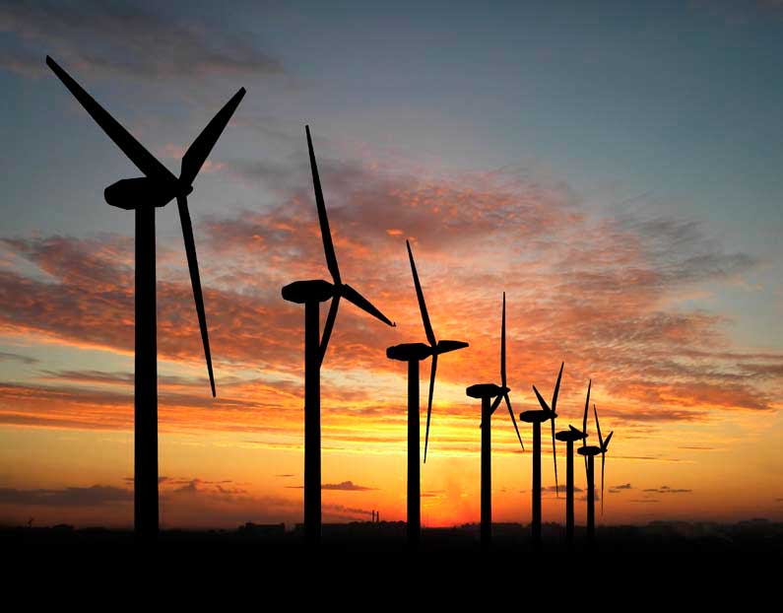
ENERGÍA EÓLICA
TURBINAS
México cuenta con varias zonas con alto potencial eólico, especialmente en la región del Istmo de Tehuantepec. Actualmente, hay 31 parques eólicos en México [1], distribuidos en nueve estados, con una producción de 5.8 teravatios.

Slide 33
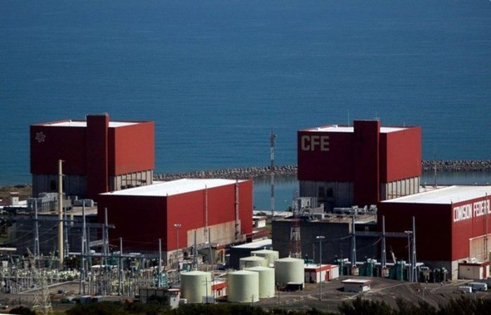
ENERGÍA NUCLEAR
CENTRAL NUCLEOELÉCTRICA
México también genera electricidad a partir de energía nuclear, específicamente en la central nucleoeléctrica de Laguna Verde, en donde se utiliza la fisión nuclear para calentar agua y generar vapor que mueve una turbina. Esta central generó 2.1 teravatios en 2021.

Slide 34
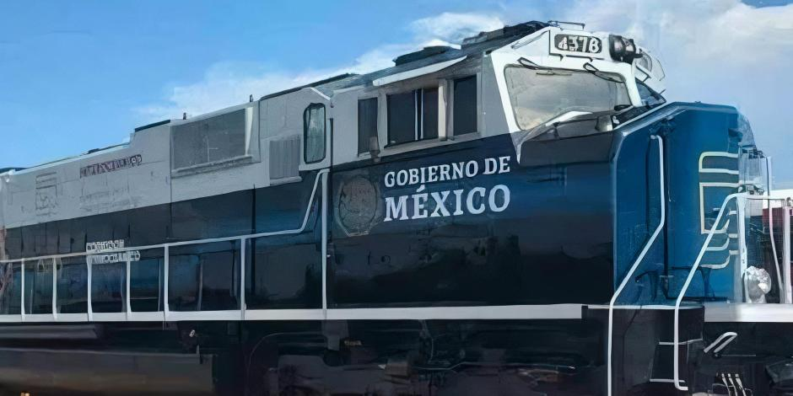
CAPACIDAD DE TRASLADO DE MERCANCIAS

Slide 35
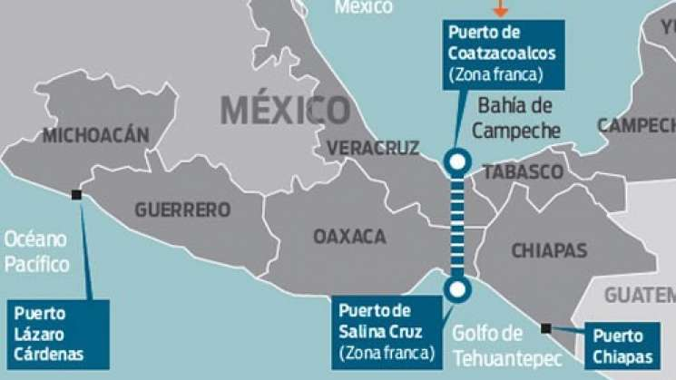
CORREDOR INTEROCEÁNICO
PANORAMA
Las empresas necesitan nuevas oportunidades de inversión, pero usan herramientas y servicios antiguos u obsoletos

Slide 36
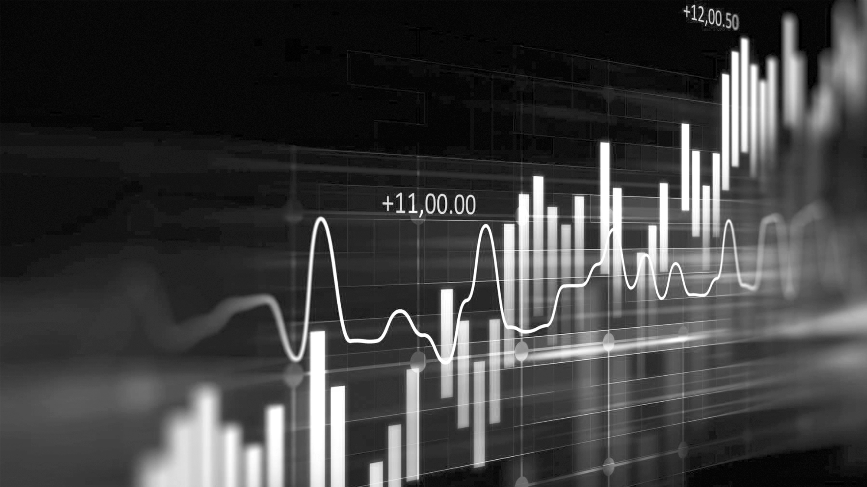
TREN INTEROCEÁNICO DEL ISTMO DE TEHUANTEPEC EN CIFRAS
2
303
6
Océanos unidos entre Coatzacoalcos (Veracruz) y Salina Cruz (Oaxaca).
Km de recorrido de costa a costa.
horas tardarán en cruzar los contenedores.

Slide 37
TREN INTEROCEÁNICO DEL ISTMO DE TEHUANTEPEC EN CIFRAS
1.4
24
2
Millones de contenedores podrá movilizar al año.
Metros de calado tendrá el nuevo puerto de Salina Cruz (14 metros el puerto original y el de Coatzacoalcos).
Líneas adicionales lo conectarán con Palenque/Tren Maya y con Ciudad Hidalgo/Guatemala.

Slide 38
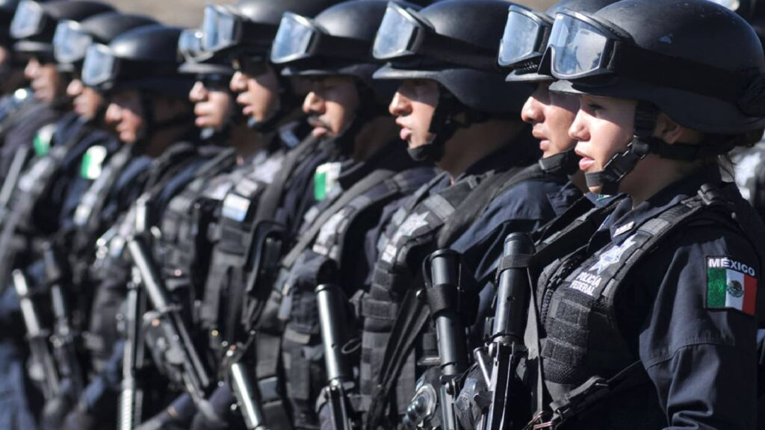
SEGURIDAD

Slide 39
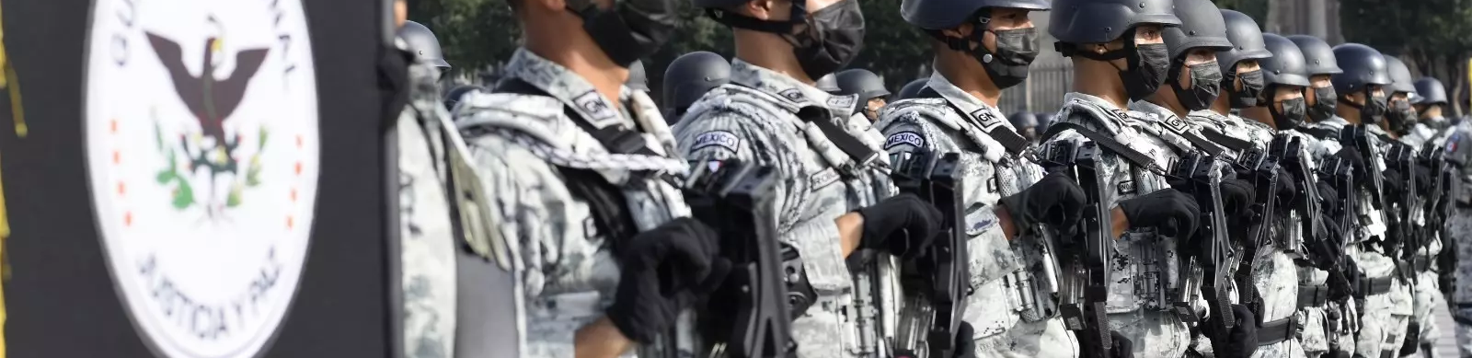
SEGURIDAD
Al cierre del 2023, la percepción de inseguridad en México fue de 59.3%, este nivel fue el más bajo registrado y refleja avances importantes en comparación con años previos.
En 2018 la percepción de inseguridad alcanzaba niveles de casi 80 por ciento [1].
Pero sigue siendo muy alta…
resumen

Slide 40
PERCEPCIÓN DE INSEGURIDAD
GRAN RETO
Percepción ciudadana
Porcentaje
Mes | %
dic-18 | 73.70%
mar-20 | 73.40%
sep-21 | 64.50%
jun-22 | 67.40%
dic-23 | 59.10%

Slide 41
SEGURIDAD
En 2023, la tasa de homicidios en México fue de 23,3 por cada 100.000 habitantes.
Esta cifra representa un descenso MAS DEL DOBLE DE PROMEDIO MUNDIAL.
resumen

Slide 42
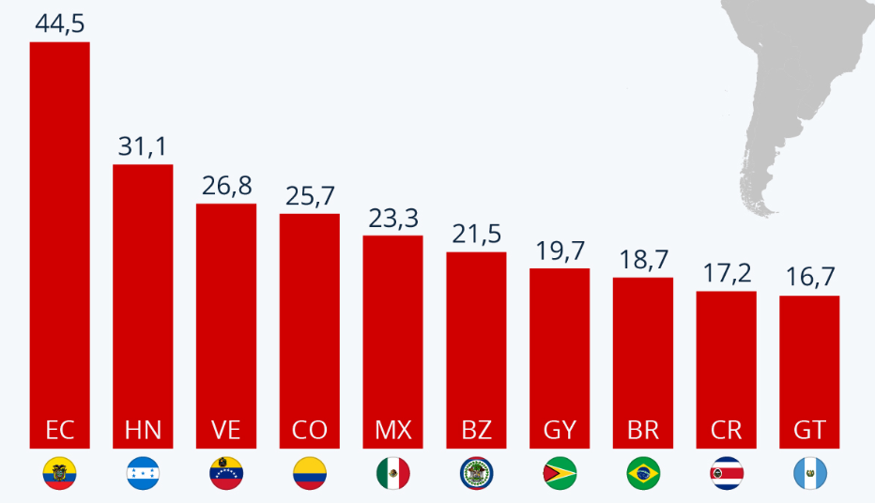
Tasa de homicidios América Latina 2023
Por cada 100,000 habitantes
Comparativa
Tasa en personas
Pais | Tasa
Ecuador | 44.5
Honduras | 31.1
Venezuela | 26.8
Colombia | 25.7
Mexico | 23.3
Belice | 21.5
Guyana | 19.7
Brasil | 18.7
Costa Rica | 17.2
Guatemala | 16.7

Slide 43
SEGURIDAD
El personal adscrito o asignado a la Guardia Nacional (GN) siguió creciendo de manera anual en 2023, según cifras del Instituto Nacional de Estadística y Geografía [1].
CONTROL TERRITORIAL TOTAL
resumen

Slide 44
GUARDIA NACIONAL
Crecimiento anual
Comparativa
Elementos
Año | Elementos
2022 | 104,207
2023 | 126,203
Proyección 2024 | 161,000

Slide 45
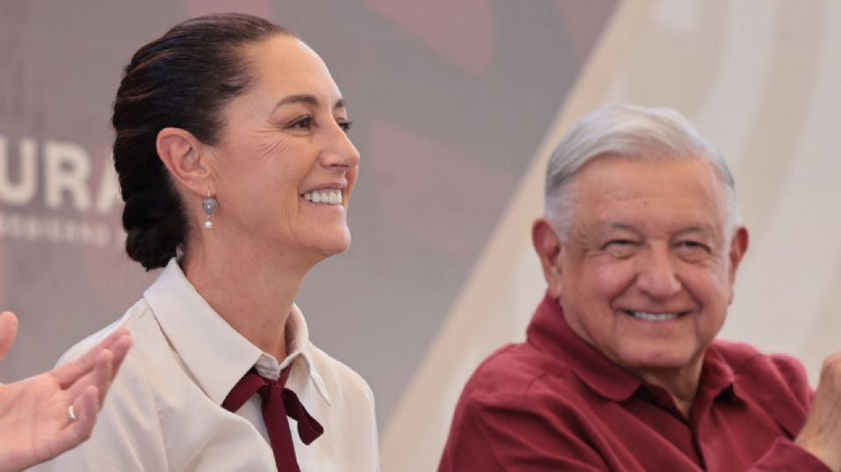
POLÍTICA

Slide 46
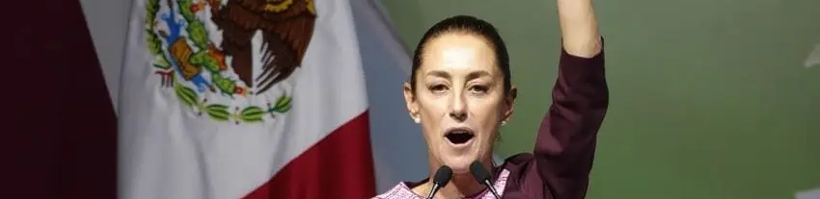
CLAUDIA SHEINBAUM
Uno de los lemas destacados de Sheinbaum fue "continuidad con sello propio".
La candidata ofreció un plan que sigue los parámetros de AMLO en la llamada la Cuarta Transformación de México, pero con más énfasis en temas que a ella le importan: cambio climático y transición energética… [1]
resumen

Slide 47
ANALIZAR DIFERENCIAS
PANORAMA
CLAUDIA SHEINBAUM
Andres manuel lopez obrador
Es de CDMX, urbana y de clase media alta, con 62 años de edad.
Surge de la academia, de un entorno cosmopolita, moderno e intelectual.
Sus padres eran científicos judíos inmigrantes de Europa que tuvieron tres hijos.
Perfil técnico, apegado a la administración pública, Doctora en Ingeniería Energética.
Funcionaria pública de conocimiento técnico con estudios en el extranjero.
Es de Tabasco, un estado pobre y alejado de la capital, creció en un entorno rural de clase media baja, con 70 años de edad.
Surge de la política tradicional.
Es hijo de un trabajador petrolero y una campesina con siete hijos.
Formación educativa nacional en ciencias políticas .
Político tradicional, curtido en las bases regionales.

Slide 48
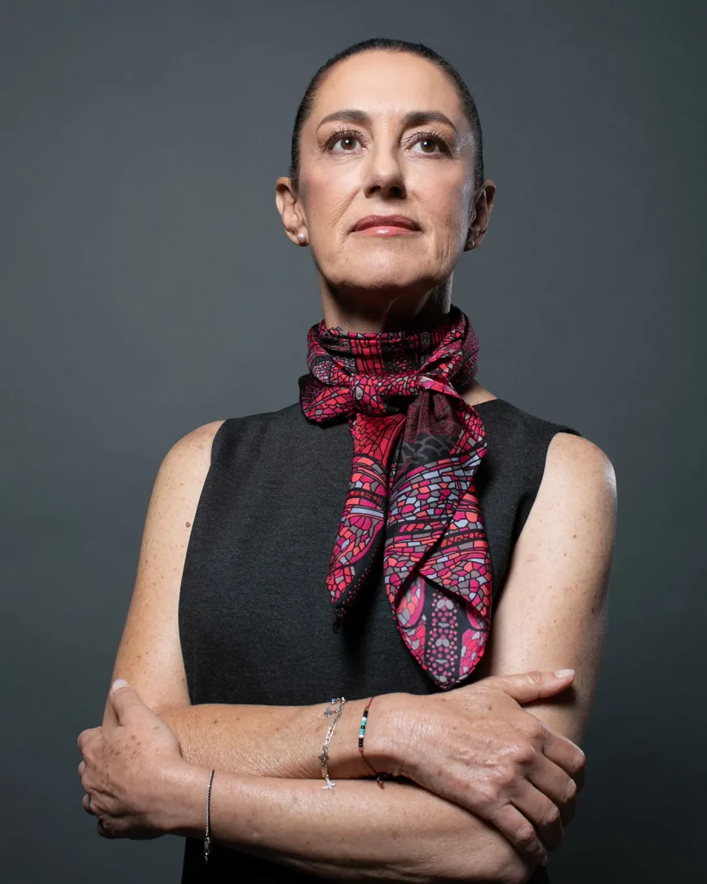
REPASO DE SUS CINCO PROPUESTAS CLAVE
* SEGURIDAD, ESTRATEGIA EN CINCO EJES
Atención de las causas de la violencia. Consolidación de la Guardia Nacional. Fortalecimiento de la inteligencia y la investigación. Coordinación con policías y fiscalías estatales y la Fiscalía General de la República. Reforma al Poder Judicial.
* EDUCACIÓN GRATUITA Y CIENTÍFICA
Su proyecto: “República educadora, humanista y científica”.
* ECONOMÍA CON ORIENTACIÓN SOCIAL DEL GASTO Y AUMENTO DEL SALARIO MÍNIMO
Orientación social del gasto en la administración pública.
* REGULACIÓN DEL USO DE AGUA
Tecnificación del riego agrícola, el tratamiento del uso del agua para industria y para riego, y obras estratégicas para el abasto de agua.
* MÁS ENERGÍAS RENOVABLES
Construcción de plantas fotovoltaicas, eólicas, hidráulicas, geotérmicas, hidrógeno verde, la promoción de paneles y calentadores solares.

Slide 49

CONCLUSIONES

Slide 50

CONCLUSIONES
DIVERSIFICACION DE MERCADOS
Sacar mayor provecho de las alianzas comerciales y estratégicas, bajando por lo menos a un 65% la dependencia con EU.
Consolidar al Istmo en una zona franca, para pasar de tránsito a producción y manufactura, y así poder ser un puente que favorezca el intercambio comercial entre Asia, Estados Unidos y Sudamérica

Slide 51

CONCLUSIONES
TEMAS SOCIALES - EDUCATIVOS
Reconfigurar la inversión e impulso en la educación STEM (SCIENCE, TECHNOLOGY, ENGENIEERING, MATHEMATICS) con una visión inclusiva que tenga como propósito final garantizar un desarrollo sustentable y equitativo para nuestro país.

Slide 52
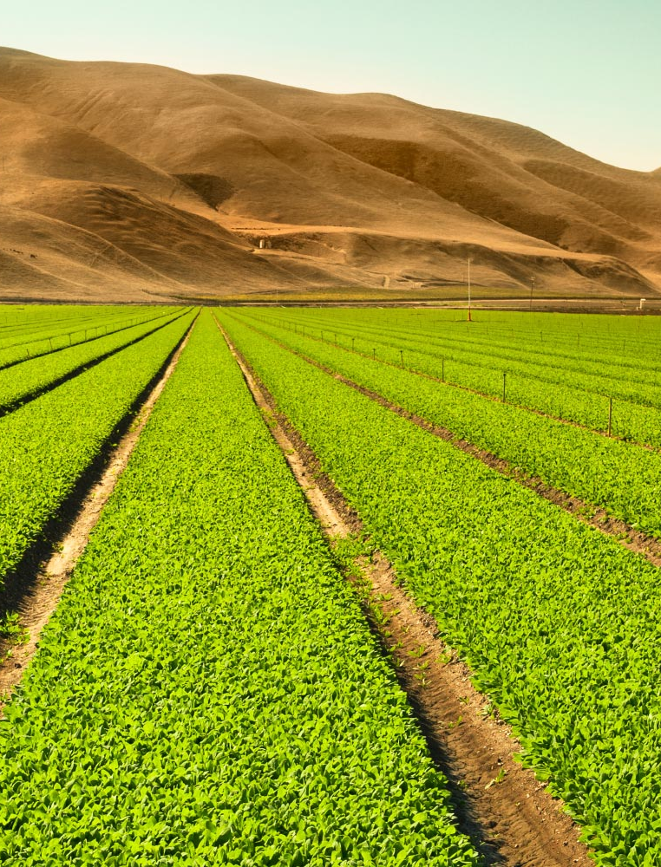
CONCLUSIONES
AGRICULTURA
Tecnificar por lo menos de 5 a 6 millones de hectáreas agrícolas, e implementar la tecnología de punta para eficientar la productividad del campo.
La mecanización (robots) del sector permitirá aumentar su productividad y garantizar el dinamismo de las actividades agropecuarias en vísperas de una generación que no quiere trabajar el campo.

Slide 53
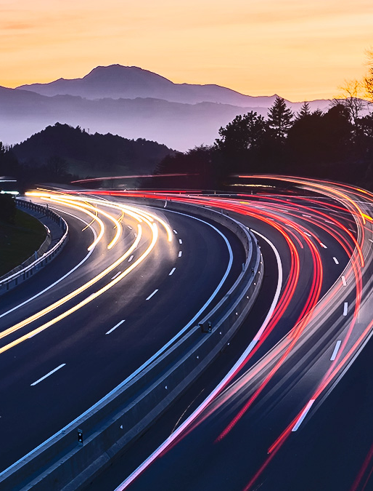
CONCLUSIONES
INFRAESTRUCTURA
Hídrica: gran campaña de concientización social para el cuidado del agua, inversión de 100,000 millones de dólares en almacenamiento (presas, etc.).
Energética: duplicar las inversiones en nueva producción de energía renovables.
Férreas: fortalecer las líneas férreas de interconexión con Estados Unidos y Canadá.
Portuaria: modernización de puertos.
Carretera: ampliación de vías carreteras y modernización de las existentes.

Slide 54
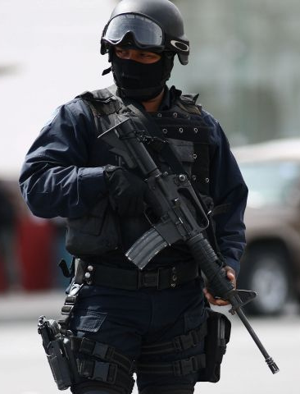
CONCLUSIONES
SEGURIDAD
Terminar de consolidad la guardia nacional.
Disminuir por lo menos a la mitad el nivel de homicidios en el sexenio por cada 100,000 habitantes y lograr, de igual manera, reducir a la mitad el índice de percepción de inseguridad, con un control total territorial más extenso.
De tal manera resulta vital implementar una estrategia integral de seguridad para reducir significativamente el que se considera como principal problema del país: la inseguridad.

Slide 55
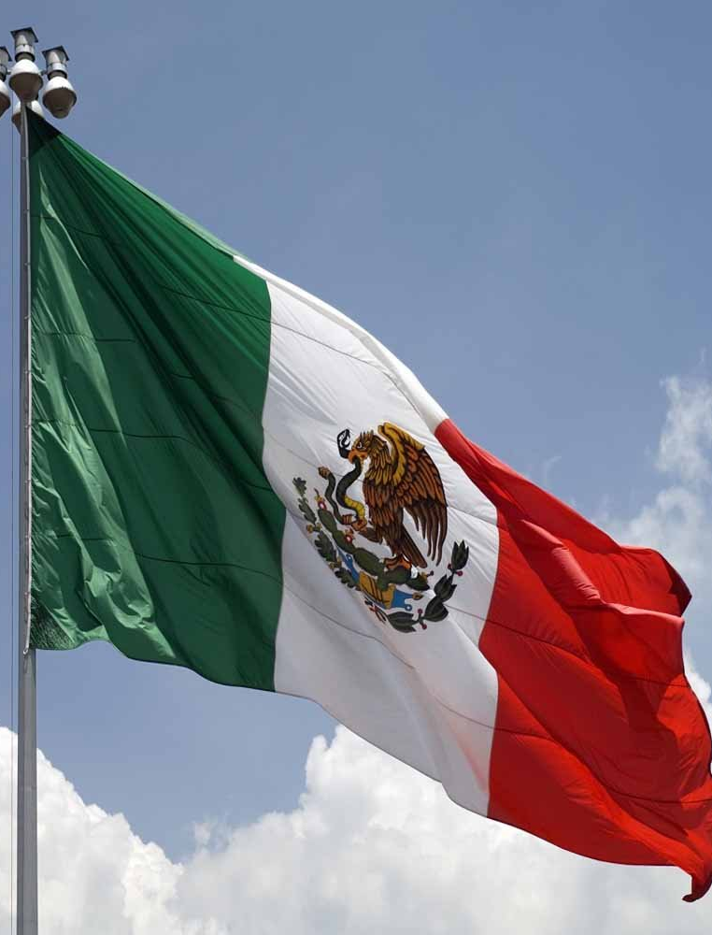
CONCLUSIONES
POLITICA
La nueva presidenta no es el actual presidente…
En el último mes de gobierno actual vendrán las reformas y acciones con alto costo político nacional e internacional
La nueva presidenta no tiene por qué gobernar con fobias o prejuicios, ya que siempre ha sido bien tratada y mejor recibida en todos los sectores.
Año con año se espera que vaya marcando un gobierno con su estilo propio y técnico.
Su comunidad estará siempre detrás de ella.

Slide 56
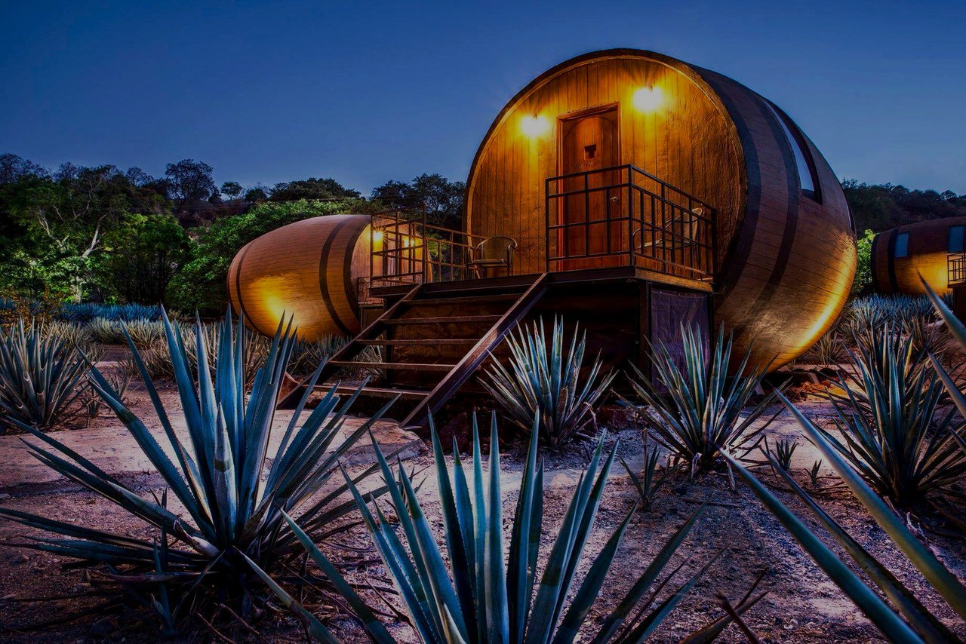



Si México no se pone creativo en crear cosas inservibles, estará destinado a ser primer mundo…
Alfredo Anaya Orozco.
Tequila, Jalisco - Agosto, 2024.

